Slide 1
Emotion Recognition
Presenter: Sheng-Hsing Hsiao
Advisor: Jyh-Shing Roger Jang
Dept. of CSIE, National Taiwan University, Taiwan

Slide 2
Outline
HAAR vs HOG
HAAR
HOG
Coclusion

Slide 3
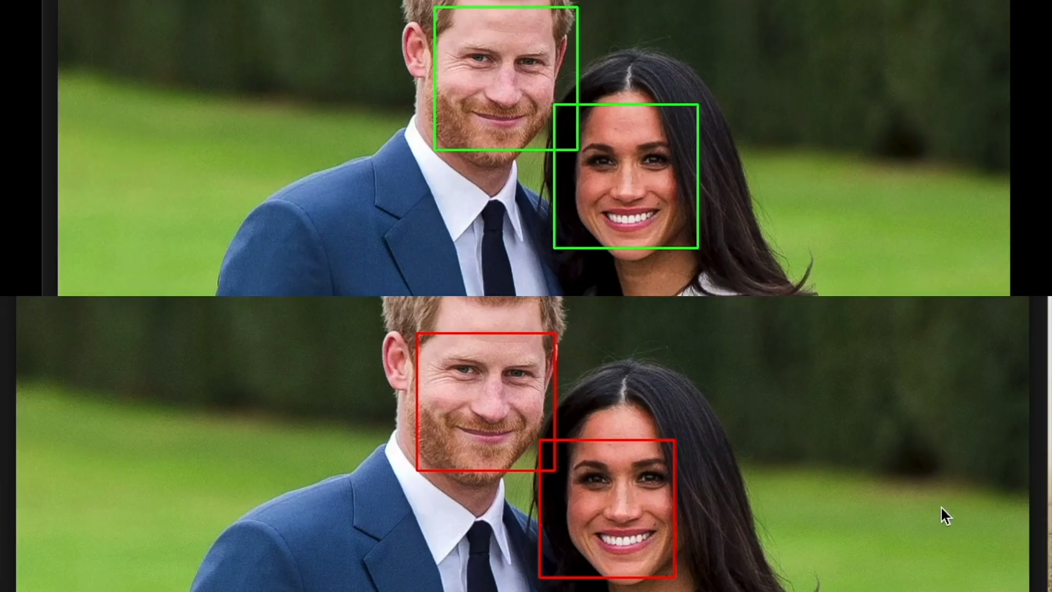
HAAR vs HOG

Slide 4
HAAR Algorithm
HAAR
Haar features
Integral Image
Adaboost
Cascade classifier

Slide 5
Haar Features
Notes:
要準備positive image 與false images來train 很像convolutional kernel 白色部分就是要把所有的pixel直sum起來再取檢調黑色的sum直 因為要對image用sliding windows掃過去24x24的圖片也要有160000萬的feature 要簡化計算所以影用integral images

Slide 6
Integral Image
Notes:
「積分影像」中點(x,y) = 從原始影像中點(0,0) 到(x,y)這個矩形內所有像素和

Slide 7
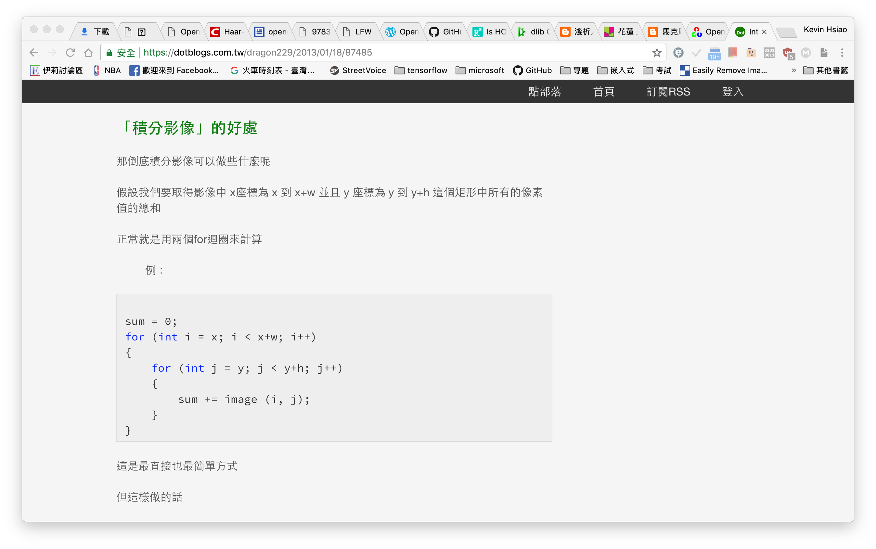
Integral Image
Notes:
假設我們要取得影像中 x座標為 x 到 x+w 並且 y 座標為 y 到 y+h 這個矩形中所有的像素值的總和

Slide 8
Adaboost
Notes:
除了加速運算外，要怎麼從這160000多個fature中選出好的feature，像是這個橫的fature只是何在眼睛還有臉頰這邊，直的這個feature是何在眼睛還有鼻樑這邊 就用adaboost 大致上來講一下 一開始就用每個feature在每個training image上，有些會對有些會錯， 我們選擇具有最小錯誤的feature，這意味著它們是最能對臉部和非臉部圖像進行分類的功能。
一開始每個圖的權重都一樣，後來每次迭代後，分類錯的圖片權重會提高，在進行訓練 最終分類器是這些弱分類器的加權和。 它被稱為弱，因為它不能單獨對圖像進行分類，但與其他人一起形成一個強大的分類器。最後選出大約6000個

Slide 9
Cascade Classifier
Notes:
但是6000個feature經過每個image還是有點耗費時間
因此用了Cascade Classifier 針對所有的sub wimdows不一次經過所有的feature，最前面的classier辨識率最低，但是可以先篩選掉很大一部份不是人臉的圖片；
接下來的Classier處理比較難處理一點的case篩選掉的圖片也不如第一 個classier多了；依此下去，直到最後一個classier為止。最後留下來的就會是我們 想要的人臉的照片。
作者的探測器具有6000多個特徵，其中38個階段在前五個階段具有1個，10個，25個，25個和50個特徵。

Slide 10
HOG
HOG (Histogram of Oriented Gradient)
Notes:
局部目標的表象和形狀（appearance and shape）能夠被梯度或邊緣的方向密度分佈很好地描述。 （本質：梯度的統計信息，而梯度主要存在於邊緣的地方）。

Slide 11
Gamma/Colour Normalization
Notes:
1.標準化gamma空間和顏色空間。為了減少光照因素的影響，首先需要將整個圖像進行規範化（歸一化）同時可以抑制噪音的干擾；

Slide 12
Gradient Computation
Notes:
計算圖像每個像素的梯度（包括大小和方向）；主要是為了捕獲輪廓信息，
由左到右水平垂直合起來?x

Slide 13
Spatial / Orientation Binning
Notes:
將圖像分成若干個“單元格cell”
採用9個bin的直方圖來統計這88個像素的梯度信息，即將cell的梯度方向0～180度（或0～360度，考慮了正負，signed）分成9個方向塊??如果這個像素的梯度方向是20-40度，直方圖第2個bin即的計數就加1，這樣，對cell內每個像素用梯度方向在直方圖中進行加權投影，
針對角度經過投影

Slide 14
Normalization and Descriptor Blocks
Notes:
局部光照的變化以及前景-背景對比度的變化，使得梯度強度的變化範圍非常大。這就需要對梯度強度做歸一化。
一個block內所有cell的特徵向量串聯起來便得到該block的HOG特徵。
最後再把hog特徵給svm訓練用

Slide 15
Result
Notes:
局部光照的變化以及前景-背景對比度的變化，使得梯度強度的變化範圍非常大。這就需要對梯度強度做歸一化。
一個block內所有cell的特徵向量串聯起來便得到該block的HOG特徵。

Slide 16
Conclusions
The advantage of HAAR is that it can better describe the light and dark changes, so it is used to detect positive faces.
The advantage of HOG is that it can better describe the shape.
HAAR : Front face
HOG : Side face
Notes:
haar優勢在於能更好的描述明暗變化，因此用於檢測正面的人臉
HoG的優勢在於能更好的描述形狀
haar應用於人的正面檢測要明顯好於應用於側臉檢測：正臉由於鼻子等凸起的存在，使得臉上的光影變化十分明顯。而側臉側臉最重要的特徵是形狀和輪廓。所以用HoG描述符檢測側臉更加有效。

Slide 17
Related Work
Reference paper
Viola, Paul, and Michael Jones. "Rapid object detection using a boosted cascade of simple features." Computer Vision and Pattern Recognition, 2001. CVPR 2001. Proceedings of the 2001 IEEE Computer Society Conference on. Vol. 1. IEEE, 2001.
Dalal, Navneet, and Bill Triggs. "Histograms of oriented gradients for human detection." Computer Vision and Pattern Recognition, 2005. CVPR 2005. IEEE Computer Society Conference on. Vol. 1. IEEE, 2005.

Slide 18
Thank you for your attention

